Slide 1

主升强化标准 建立和打理自选股池

Slide 2


Slide 3
投资有风险，入市需谨慎！
郑重提示：本课程所涉观点，非个人观点，均基于软件数据，仅供学习交流，不构成任何投资买卖建议，据此入市风险自负。
陆炳羽【A0150623100003】：本课程顾问
王泽文【A0150623060004】：编写
崔 圣 【A0150123100009】：转述

Slide 4

今日课程安排
1
自选股池的建立和打理
2
复盘方式汇总

Slide 5
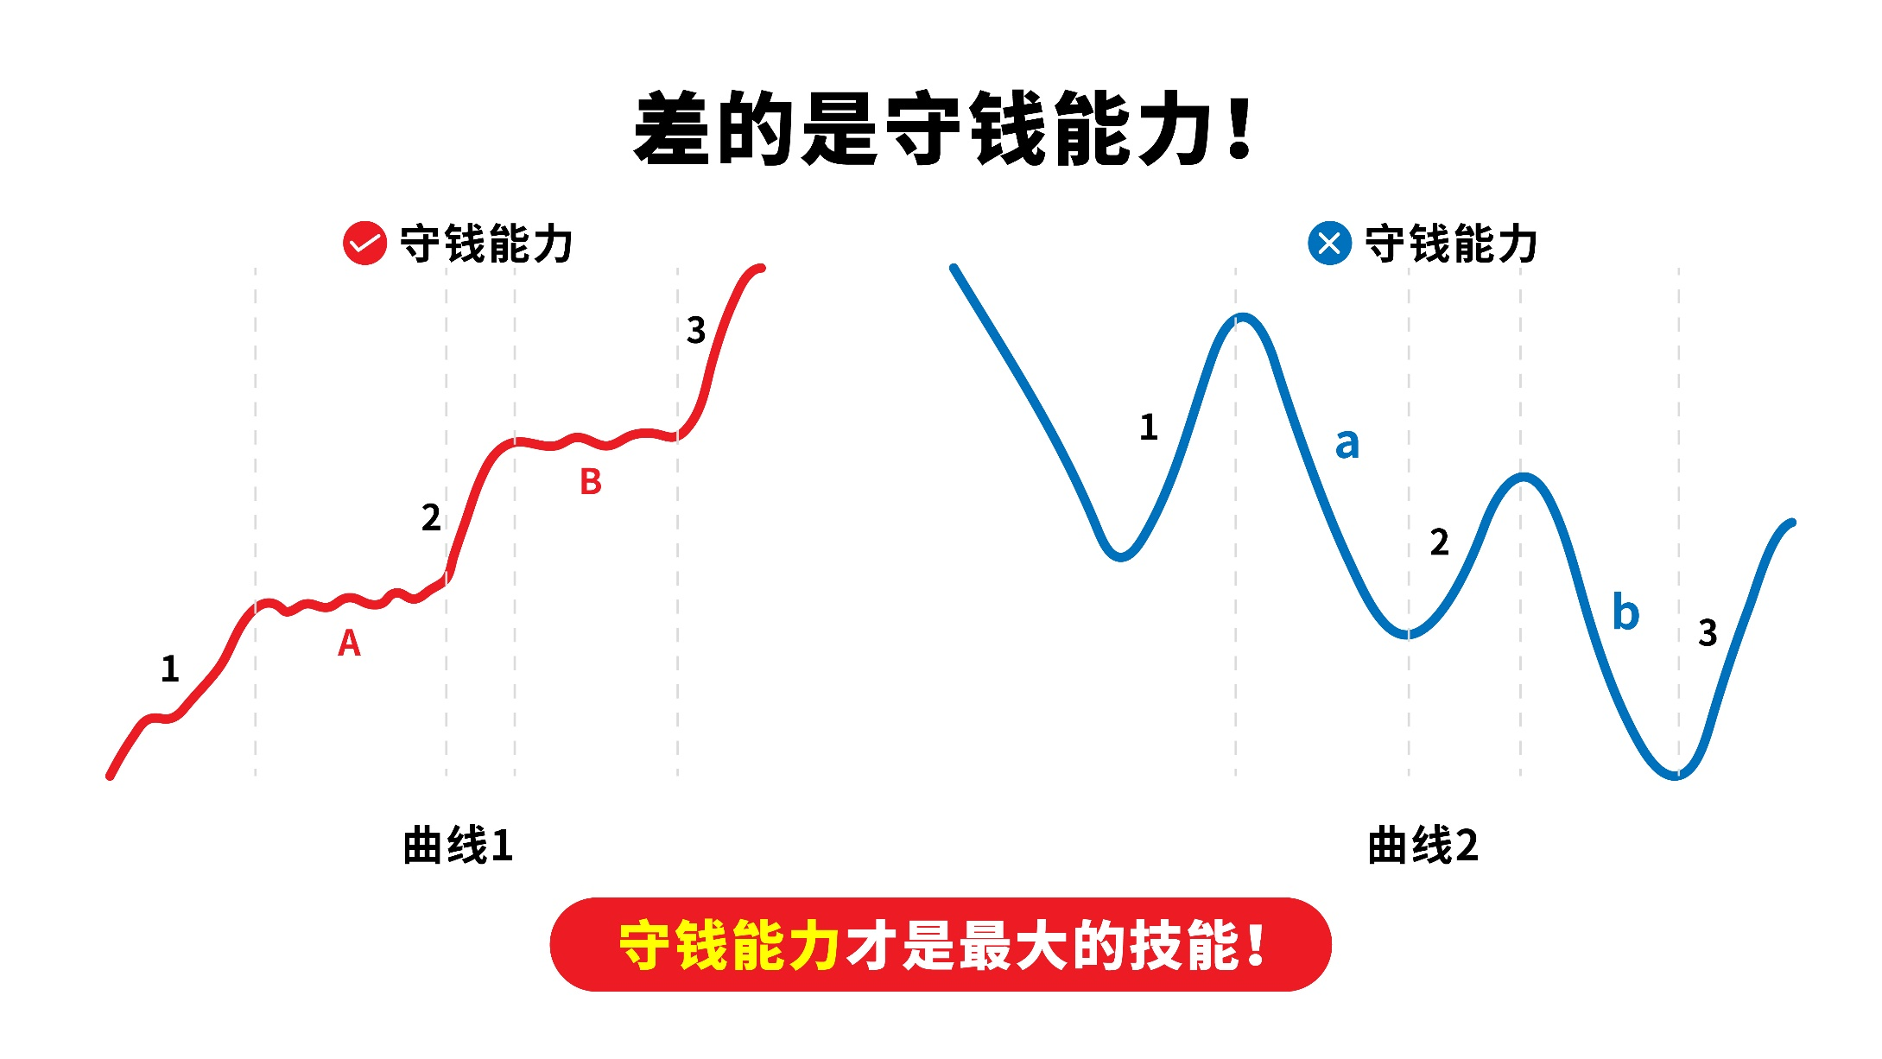

Slide 6
今日课程安排
1
自选股池建立和打理

Slide 7
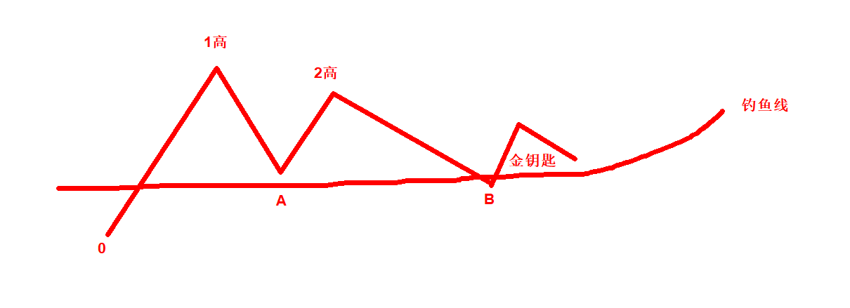
自选股池建立和打理
1涨阶段、2回阶段、后脚长、回踩低吸

Slide 8
今日课程安排
2
复盘方式汇总

Slide 9

自下而上
每日涨幅5%个股挨个复盘，把他归类到不同的位置中

Slide 10
自上而下
优先从涨幅高的板块里面复盘成分股，把不同位置的票放到不同的自选池跟踪

Slide 11
体系的目的是保持客观，理性对待，循序渐进
养成良好的交易习惯：盘前决策-盘中执行-盘后总结

Slide 12
投资有风险，入市需谨慎！
郑重提示：本课程所涉观点，非个人观点，均基于软件数据，仅供学习交流，不构成任何投资买卖建议，据此入市风险自负。
陆炳羽【A0150623100003】：本课程顾问
王泽文【A0150623060004】：编写
崔 圣【A0150123100009】：转述

Slide 13


